Slide 1

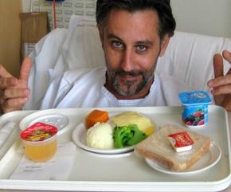
BEZPEČNOST (ZDRAVOTNÍ NEZÁVADNOST) POTRAVIN A STRAVY
Mgr. Aleš Peřina, Ph. D.
Ústav veřejného zdraví LF MUNI

Slide 2

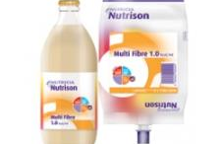

Potravina je když…
Potravina jakákoliv látka nebo výrobek, zpracovaná částečně zpracovaná nebo nezpracovaná, která je určena ke konzumaci člověkem nebo u nichž lze důvodně přepokládat, že je člověk bude konzumovat. Mezi potraviny patří také:
Potraviny pro zvláštní výživu, tzn.:
  Kojenecká výživa, dětská výživa, nízkoenergetická výživa, potraviny pro zvláštní lékařské účely, potraviny bez fenylalaninu, s nízkým obsahem laktózy, bezlaktózové, potraviny pro sportovce
Doplňky stravy
  Potraviny, jejímž účelem je doplňovat běžnou stravu a která je koncentrovaným zdrojem vitamínů, minerálních látek, popř. dalších látek s fyziologickým účinkem
  Také zde jmenované zvláštní produkty patří mezi potraviny, státem jsou regulovány jako potravin, tzn., že mnohem větší míra odpovědnosti se přenáší na uživatele produktů.
© PharmacyOnClick
® Nutricia Medical Nutrition
Tato fotka od autora Neznámý autor s licencí CC BY-SA
Notes:
S potravinami se setkáváme v běžné klinické a ošetřovatelské praxi. S potravinami zcela běžnými, ale i s výrobky, které na první pohled za potravinu ani nepovažujeme.
http://www.nutridrink.cz/forticare.html#
http://www.vyzivavnemoci.cz/produkty/nutrison-standard-14/

Slide 3
Kdy je potravina bezpečná?
Nenastává-li jakákoliv škodlivost pro zdraví z pohledu účinků
    Krátkodobých
    Dlouhodobých
    Na zdraví dalších generací
    Kumulativně toxických
... a to s ohledem na zvláštní citlivost určité skupiny strávníků
Význam notifikační povinnosti: zatímco všechna léčiva podléhají registraci Státním ústavem pro kontrolu léčiv, jejiž součástí je prokazování účinnosti a bezpečnosti produktu, u výrobků řazených mezi potraviny takový postup odpadá. Mezi výrobce a uživatele již tedy nevstupuje další mezičlánek v podobě státního úřadu. Garance bezpečnosti potravin je tak závislá jen na výrobci samém a správném užívání spotřebitelem.
Notes:
Na všechny potraviny se vztahují tytéž požadavky.
Příklady.
Existují různé typy hrozeb, potraviny však podléhají jinému způsobu kontroly, než vše ostatní, co do zdravotnictví vstupuje.

Slide 4
Stravovací službou je:
hostinská živnost, školní jídelna, menza, stravování osob vykonávajících vojenskou činnou službu, stravování fyzických osob ve vazbě a výkonu trestu, stravování fyzických osob v rámci zdravotních a sociálních služeb, stravování zaměstnanců, podávání občerstvení, podávání pokrmů jako součást ubytovacích služeb, podávání pokrmů jako součást služeb cestovního ruchu (doslovná citace Zákona o ochraně veřejného zdraví)
  Výše uvedené znamená, že poskytování výživy hospitalizovaným pacientům je zvláštní formou stravovací služby a obvyklou součástí ošetřovatelského procesu. Jedná se tedy o další argument, proč má zdravotník základním principům bezpečnosti potravin porozumět.

Slide 5
Legislativa
Jelikož poskytování výživy a potravin větším skupinám osob současně je aspektem ochrany zdraví veřejnosti, jsou pravidla upravena i legislativními opatřeními:
Vyhláška č. 306/2012 Sb. o podmínkách předcházení vzniku a šíření infekčních onemocnění a o hygienických požadavcích na provoz zdravotnických zařízení a ústavů sociální péče
  při manipulaci se stravou a při její přípravě se postupuje podle jiného právního předpisu (vyhl. č. 137/2004 Sb. - stravovací služby, Nařízení ES č. 852/2004 o hygieně potravin)

Slide 6
Hygienické požadavky na manipulaci s potravinami a pokrmy
Z legislativních pravidel je základem dodržování pravidel provozní hygieny a pravidel osobní hygieny.
Zásady provozní hygieny podle § 49 vyhl. č. 137/2004 Sb.
  nepřechovávání předmětů nesouvisejících s výkonem pracovní činnosti v prostorách manipulace s potravinami a produkty
  nepřipuštění vstupu nepovolaných osob do prostor manipulace s potravinami a produkty,
  odkládání osobních věcí, občanského oděvu a obuvi pouze v šatně nebo ve vyčleněném prostoru,
  pro úklid používání jen mycích, čisticích a dezinfekčních prostředků, které jsou určeny pro potravinářství,
  nekouření v prostorách manipulace s potravinami a produkty a v prostorách, kde se myje nádobí,
  skladování čisticích prostředků a přípravků pro provádění běžné ochranné dezinfekce, dezinsekce a deratizace v originálních obalech mimo prostory manipulace s potravinami a produkty,
  nepoužívání nádob a obalů určených pro potraviny a produkty k úschově čisticích přípravků a přípravků pro provádění běžné ochranné dezinfekce, dezinsekce a deratizace.
  na infekčních odděleních zdravotnických zařízení a v dalších zařízeních, pokud to vyžaduje charakter jejich provozu, je vždy nutno před mytím dezinfikovat nádobí, náčiní a přepravní obaly.

Slide 7
Hygienické požadavky na manipulaci s potravinami a pokrmy
Zásady osobní hygieny podle § 50 vyhl. č. 137/2004 Sb.
  pečování o tělesnou čistotu a před započetím vlastní práce, při přechodu z nečisté práce na čistou (například úklid, hrubá příprava), po použití záchodu, po manipulaci s odpady a při každém znečištění si umýt ruce v teplé vodě s použitím vhodného mycího, popřípadě dezinfekčního prostředku,
  nošení čistých osobních ochranných prostředků odpovídajících charakteru činnosti, zejména pracovní oděv, pracovní obuv a pokrývku hlavy při výrobě potravin a pokrmů. Udržování pracovního oděvu v čistotě a jeho vyměňování podle potřeby v průběhu směny. Při pracovní činnosti vyžadující vysoký stupeň čistoty nebo při vyšším riziku kontaminace používání jednorázových ochranných rukavic a ústní roušky,
  neopouštění provozovny v průběhu pracovní doby v pracovním oděvu a v pracovní obuvi,
  vyloučení jakéhokoliv nehygienického chování (například kouření, úpravy vlasů a nehtů), zajištění péče o ruce, nehty na rukou ostříhané na krátko, čisté, bez lakování, na rukou nenosit ozdobné předměty a
  ukládání použitého pracovního oděvu, jakož i občanského oděvu na místo k tomu vyčleněné; ukládání pracovního oděvu a občanského oděvu odděleně.

Slide 8
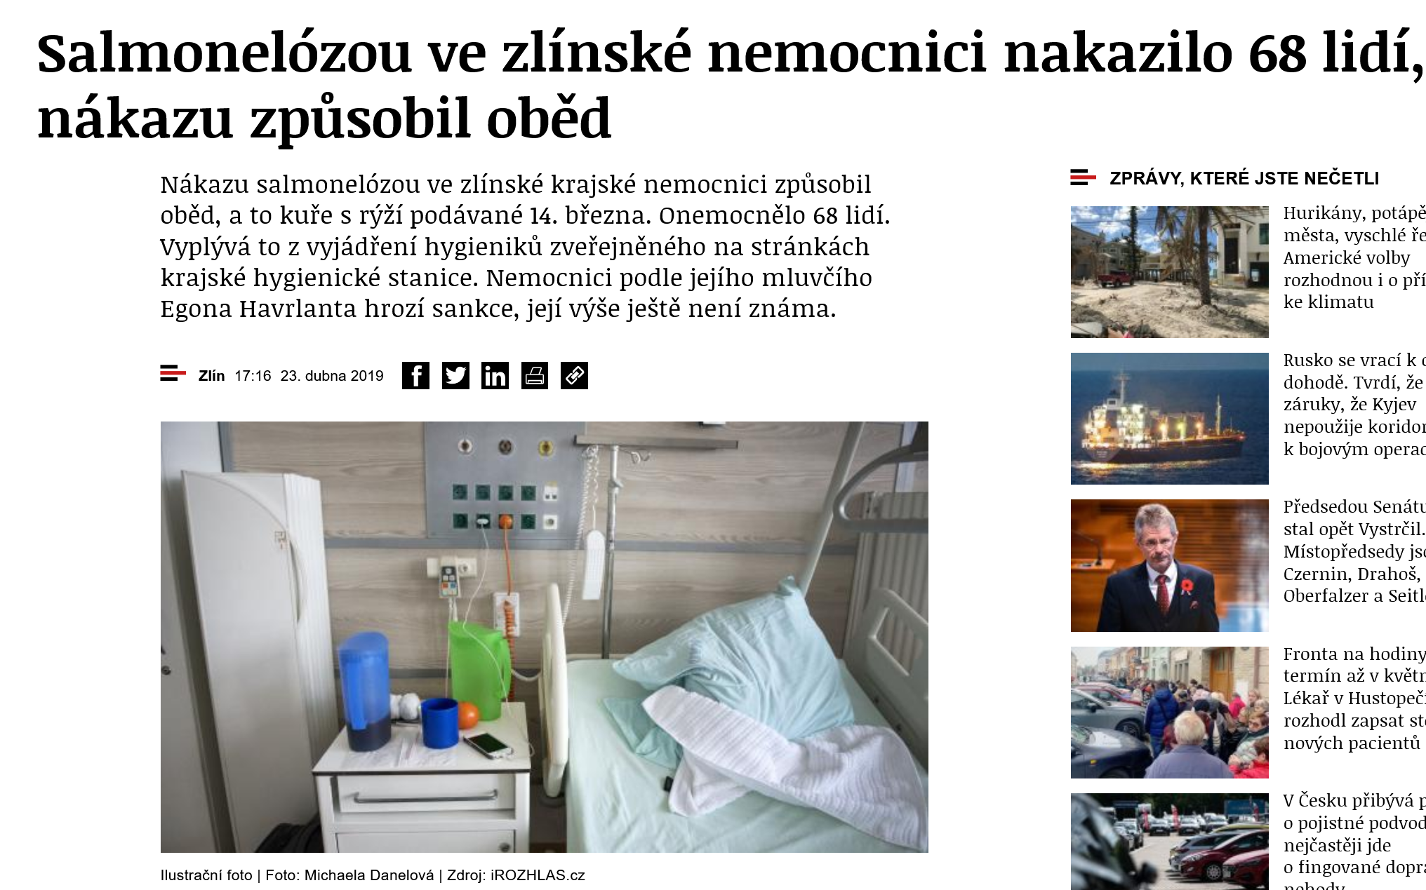
Specifické podmínky pro přípravu a podávání pokrmů v rámci zdravotní péče a sociálních služeb
Pokrmy v rámci léčebného procesu lze poskytovat v individuálním režimu za předpokladu zachování jejich zdravotní nezávadnosti (§ 48 vyhl. č. 137/2004 Sb.)
  HACCP
    Analýza nebezpečí
    Kritické nebo kontrolní body
    Běžné v nemocničních kuchyních (otázkou je jen faktické dodržování formálních kritérií)
    Na úrovni ošetřovatelské praxe v ČR zatím spíše až jako součást certifikační nadstavba
Notes:
Pro rozšířenou verzi

Slide 9
Podávání tekuté výživy a výživy aplikované gastrickou sondou (§ 48 vyhlášky č. 137/2004 Sb.)
Příprava na stavebně odděleném pracovišti
Připravuje se vždy jako čerstvá
Konzervace
  Zchlazení na +5 st. C do 60 minut, použitelnost 5 dní
  Zmrazení na –18 st. C, použitelnost 30 dní
  Označení názvem diety, datem výroby a datem spotřeby
Nebo dle pokynů výrobce na obalu
Notes:
Pro rozšířenou verzi

Slide 10
Podmínky přípravy kojenecké stravy (§ 46 vyhlášky č. 137/2004 Sb.)
Jen s použitím "Kojenecké vody" nebo "Vody vhodné pro přípravu stravy pro kojence"
  Kojenecká voda: výrobek připravený z vody mající původ v chráněném přírodním zdroji, které může být upravována pouze některými fyzikálními metodami (filtrtace, odkalení, ozonizace); více viz komoditní vyhláška balené vody (275/2004 Sb.)
  Voda vhodná pro přípravu stravy pro kojence: pitná voda odpovídající obecným požadavkům na pitnou vodu, tedy i voda vodovodní... (vyhl. MZ č. 252/2004 Sb.)
Sterilita obalů
Čerstvá, pro noční krmení nejdéle 8 hodin při +4 st. C
Přeprava na dislokovaná pracoviště: +4 st. C do 60 minut, pak ohřev na 37 st. C.
Notes:
Pro rozšířenou verzi

Slide 11
Manipulace s mateřským mlékem (§ 48 vyhl. č. 137/2004 Sb.)
Pasterace (mimo mléka pro vlastní dítě)
  62,5 st. C po dobu 30 minut
Zchlazení na 4 st. C (48 hod.) nebo zmrazení na –18 st. C (30 dní, po rozmrazení 24 hod.)
Ohřev na 37 st. C
Nevyřešené otázky
  Potravina nebo tkáň?
  Milk sharing?
  Máme se inspirovat Norskem? Odlišné socioekonomické pozadí, nižší atb. rezistence aj.
Notes:
Pro rozšířenou verzi

Slide 12
Nebezpečí biologická
Problematika nebezpečí, které číhají v potravinách, je obsáhlá, zde jen některé nejdůležitější příklady:
Biologická nebezpečí jsou reprezentována přítomností patogenních mikroorganismů
    Enterobakterie a enteroviry jsou nejčastějšími původci průjmových onemocnění, které však mohou být zvláště nebezpečné pro oslabené skupiny osob. Šíří se fekálně-orální cestou přenosu.
    Listerióza: onemocnění způsobené ubikviterně rozšířenou bakterií z rodu LIsteria. Vyskytují se zejména v lahůdkových výrobcích, v nepasterizovaném mléce, tvarozích a sýrech. U osob se sníženým stavem imunity mohou způsobovat závažná systémová onemocnění s vysokou smrtností, těhotné ženy jsou ohroženy potratovostí. Existuje hypotéza, že častá expozice zejména v mladším věku může být rizikovým faktorem pro rozvoj Crohnovy choroby.
    Enterobacter sakazakii: v podobě spór se může vyskytovat v práškové formě počáteční a pokračovací kojenecká výživy (potravina pro zvláštní lék. účely), proto je nesmírně důležité zabránit vyklíčení spór okamžitou spotřebou obnovené výživy do tekutého stavu (omezit nadbytečné skladování). Infekce malých dětí může být smrtelná pod obrazem nekrotizující enterokolitidy!
    Rezistentní kmeny bakterií
Notes:
Salmonelóza: gastroenteritida, případné nosičství, bývá přechodné. Ve velmi nízkém procentu případů probíhá jako systémové infekce, hlavně u oslabených jedinců.. Typický je přenos kontaminovanými potravinami, infekční dávka pravděpodobně velká.
Listeria monocytogenes: široké spektrum klinických příznaků, v nejzávažnějších případech rozvoj sepse. Nárůst počtu případů arteficiální clivem cíleného sledování, ale i častější expozicei změn na trhu s potravinami (obliba potraviny k přímé spotřebě – tzv. Ready to Eat, zchlazené pokrmy) a měnící se vnímavosti populace (výší prevalence imunosupresivních stavů). Pozornost věnovat také seniorům v domácí péči!
Intoxikace: bakterie tvoří toxin, bakteriální původce již nemusí být v době vzniku otravy přítomen. Nejznámější je stafylokokový enterotoxin; je trmostavilní, produkce toxinogenními kmeny Staphylococcus aureus, rizikové nosičství na kůži a sliznicích u pracovníků v potravinářství.
Chemická nebezpečí v potravinách: velikost reálného rizika ovšem zdaleka neodpovídá publicitě, která je problematice věnována. Velikost skutečně přijímaných dávek je ve většině případů hluboko pod mezí reálného toxikologického působení. Výskyt některých chemických látek v potravinách má především indikátorový charakter ve vztahu k monitorování zátěže životního prostředí (POPs – perzistentní organické polutanty), jindy se jedná spíše o ochranu spotřebitele z pohledu falšování (nedovolené užívání některých přídatných látek). Reálné ohrožení chemickými látkami z potravin nastalo v poslední době především v souvislosti s causou „methanol“.
PSP (paralytic shellfish poissoning) - aqatický toxin rudě zbarveného planktonu teplých moří. Potenciální riziko v souvislosti s turistickým ruchem.
(Zdroje k PSP:
Pavela-Vrančič M. and Ivona Marasovic: Paralytic Shellfish Poissoning (PSP) in the Central Adriatic Sea. Croatia Chemica Acta. 2004. 77(4): 627-31. ISSN 00111634. url: http://public.carnet.hr/ccacaa/CCA-PDF/cca2004/v77-n4/CCA_77_2004_627-631_pavela.pdf
FAO: Aquatic biotoxins. on-line dokument. url: http://www.fao.org/docrep/006/y4743e/y4743e0d.htm (citováno 3. 11. 2014).

Slide 13
Recomendation, Public Health Agency of Canada
Taylor M., Food safety during pregnancy.
Těhotné ženy jsou zvláště zranitelnou skupinu obyvatelstva. Nechráníme jeden lidský život, ale už dva. S ohledem na rozšíření listerií v potravinách by se měly vyhnout anebo omezit
  konzumaci nepasterovaného mléka a mléčných výrobků, měkkých sýrů (pasterovaných i nepasterovaných), lahůdkových výrobků a uzených ryb s ohledem na riziko Listeria monocytogenes.
  konzumaci syrových a nedostatečně tepelně opracovaných vajec. Syrová vejce je doporučeno skladovat v lednici. Doporučuje se umývat ruce a povrchy po každém kontaktu se syrovými vejci. Je doporučeno použití pasterizovaných vaječných hmot (melanží)
  konzumaci syrových ryb, korýšů a měkkýšů (např. ústřic) z důvodu zvýšeného rizika infekce Vinfekce noroviry ze skupiny enterovirů.

Slide 14
Problém bezpečnosti potravin a L. monocytogenes v EU
Hygienický limit: 100 KTJ/g nebo ml potravin po celou dobu údržnosti
Velikost porce 250 g
Jednorázová dávka: 100 x 250 = 25.000 buněk = 2,5x104 = riziko pro vnímavé skupiny obyvatelstva

Slide 15
Relativní vnímavost k infekci Listeria monocytogenes v porovnání se zdravým člověkem (Lund BM, 2009; doi 10.1016/j.jhin.2009.05.017)
Věk nad 60 r | 2,6
Věk nad 65 r | 7,5
Novorozenci | 14
Alkoholismus | 18
Inzulin non-depedentní DM | 25
Inzulin dependentní DM | 30
Gynekologické kancerózy | 66
Karcinom močového měchýře a prostaty | 112
Nenádorové onem. jater | 143
Karcinom GIT a jater | 211
Karcinom plic | 229
Dialyzovaný pacient | 476
AIDS | 865
Leukemie | 1383
Transplantovaný pacient | 2584
Pro ilustraci...

Slide 16
Nebezpečí fyzikální a chemická
Fyzikální: méně často se v potravinách vyskytují cizí příměsi, které mohou být příčinou poranění (úlomky skla, kovu apod.)
Chemická: kromě vzácných případů pozření toxických potravin (v našich podmínkách zvl. Houby, zaznamenali však i případy otráveného alkoholu) se hlavní zřetel zaměřuje na
  Látky kontaminující přecházející do potravin ze životního prostředí a látky přídatné (aditivní) jsou používány v potravinářském průmyslu cíleně. Aditivní látky jsou bezpečné v regulovaných množstvích; také sladidlo pro diabetiky je přídatnou látkou její použití musí být regulováno v podobně maximálního denního příjmu uvedeného zpravidla na obalu.
  Nepovolené (léčivé) látky v doplňcích stravy:
    sildenafil původně léčivo na poruchy erekce u mužů,
    1,3-dimethylamin (DMAA), jejíž použití v léčivech bylo zakázáno pro riziko nežádoucích účinků
    Amygdalin (kyanid), doplněk stravy z meruňkových jader, akutní otrava (muž, 72 let, 2021)
  Nebezpečný je zejména nákup doplňků stravy na internetu, podobné doplňky stravy bývají často vnímány jako alternativa či doplněk k léčbě zvláště pak polymorbidními pacienty! Nebezpečný doplněk stravy je však může ohrozit na zdraví a životě. Edukujme, vzdělávejme!
Notes:
Intoxikace: bakterie tvoří toxin, bakteriální původce již nemusí být v době vzniku otravy přítomen. Nejznámější je stafylokokový enterotoxin; je trmostavilní, produkce toxinogenními kmeny Staphylococcus aureus, rizikové nosičství na kůži a sliznicích u pracovníků v potravinářství.
Chemická nebezpečí v potravinách: velikost reálného rizika ovšem zdaleka neodpovídá publicitě, která je problematice věnována. Velikost skutečně přijímaných dávek je ve většině případů hluboko pod mezí reálného toxikologického působení. Výskyt některých chemických látek v potravinách má především indikátorový charakter ve vztahu k monitorování zátěže životního prostředí (POPs – perzistentní organické polutanty), jindy se jedná spíše o ochranu spotřebitele z pohledu falšování (nedovolené užívání některých přídatných látek). Reálné ohrožení chemickými látkami z potravin nastalo v poslední době především v souvislosti s causou „methanol“.
PSP (paralytic shellfish poissoning) - aqatický toxin rudě zbarveného planktonu teplých moří. Potenciální riziko v souvislosti s turistickým ruchem.
(Zdroje k PSP:
Pavela-Vrančič M. and Ivona Marasovic: Paralytic Shellfish Poissoning (PSP) in the Central Adriatic Sea. Croatia Chemica Acta. 2004. 77(4): 627-31. ISSN 00111634. url: http://public.carnet.hr/ccacaa/CCA-PDF/cca2004/v77-n4/CCA_77_2004_627-631_pavela.pdf
FAO: Aquatic biotoxins. on-line dokument. url: http://www.fao.org/docrep/006/y4743e/y4743e0d.htm (citováno 3. 11. 2014).

Slide 17

Informace o nebezpečích
Systém rychlého varování pro potraviny a krmiva (RASFF)
  4 stupňová notifikace
  Česká databáze ICPB: www.bezpecnostpotravin.cz
  Slouží k oznamování rizik z potravin
Systém rychlého varování o nepotravinářských výrobcích (RAPEX)
  Česká databáze dTEST, Databáze nebezpečných výrobků
Nutrivigilance
  Https://nutrivigilance.szu.cz
    Reakce gastrointestinální, kožní, respirační, kardiovaskulární kloubní, celkové a jiné
    Nepovinná hlášení, cca 20 ročně

Slide 18
Zapamatujte si, že
Mezi potraviny patří také výrobky, jejich frekvence používání je vyšší ve zdravotnictví: jedná se o doplňky stravy nakupované velmi často jako doplněk, či alternativa léčby a potraviny pro zvláštní výživu, které jsou určeny pro zvláště zranitelné skupiny obyvatelstva.
Definici bezpečné potraviny: za bezpečnost potraviny totiž nese odpovědnost každý z nás správným výběrem i správným zacházením.
Zvláště zranitelnou skupinou populace jsou těhotné ženy, které jsou vzhledem ke značnému rozšíření určitých typů potravin ještě více ohroženy patogenními vlastnostmi listerií.

Slide 19
Závěr
Veřejné zdraví je veřejným zájmem státu.
Znalosti v otázkách bezpečných potravin jsou jednou z cest, kterými se realizuje ochrana veřejného zdraví.
Přispějme ke schopnosti identifikovat zdroje, které ohrožují veřejné zdraví nás a našich pacientů!

